Slide 1
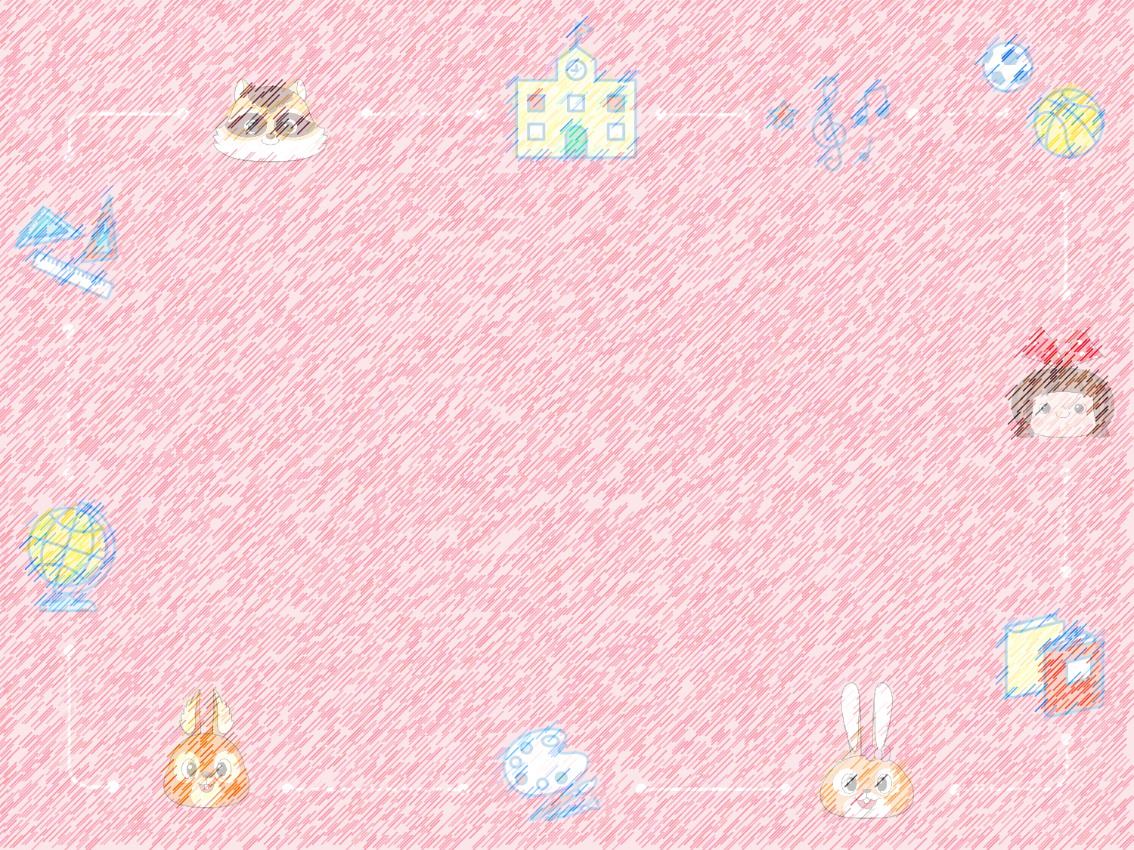
生活88-91頁

Slide 2
先觀看影片:
1、米食好好吃 https://www.youtube.com/watch?v=ePjtuRJoEwk
2、米食好好好1
https://www.youtube.com/watch?v=pghg8luUp6g&list=PLRi0wubdsLZrph-oifEULFidRpUpVCsJw
3、米食大集合https://www.youtube.com/watch?v=jYzNtRVO4EU

Slide 3
(二)、請閱讀與觀察90-91頁圖文，再回答問題:

Slide 4
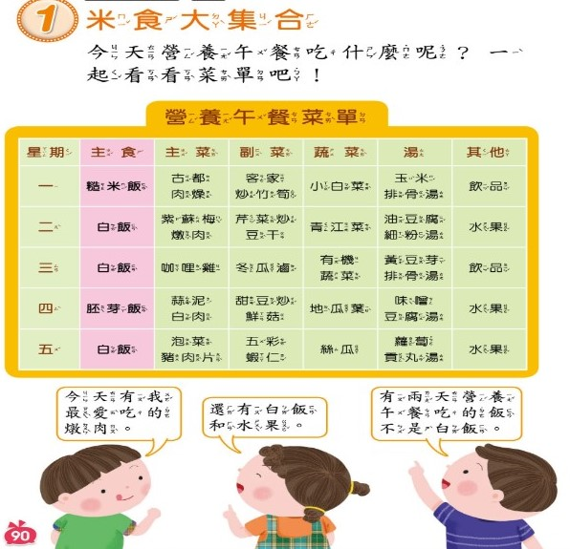

Slide 5
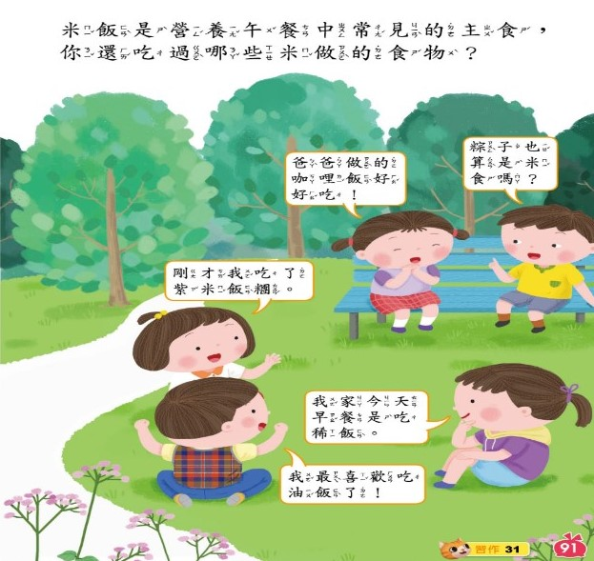

Slide 6
1、說說看，菜單內容是你喜歡吃的與不喜愛的。

Slide 7
2、說說看，菜單的菜色，為什麼這樣搭配?

Slide 8
學校營養午餐的菜色是經過營養師調配的，這樣搭配是讓我們均衡飲食的重要喔。

Slide 9
3、說說看，菜單上有一樣食物出現最多次?是哪一種食物?

Slide 10
答對了
1、「飯」出現最多次。
2、我們的飲食習慣是以米飯作為煮時。

Slide 11
3、認識生活中常用的米:
白米、糯米、糙米、胚芽米、紅米、紫米、黑米等。

Slide 12
1、認識發芽糙米飯

Slide 13
下課了。

